Slide 1
Corso di Psicologia del Lavoro e delle Organizzazioni
Docente Marco Montanari

Slide 2
Studio di eckman

Slide 3
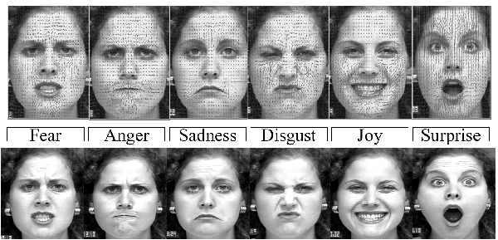
Paul Ekman (1934)
Psicologo americano, già professore presso l’Università di California a San Francisco.
Considerato uno dei primi 10 psicologi del XX secolo in termini di influenza
Tema dei suoi studi: l’emozione, come l’esprimiamo, come possiamo riconoscerla.
Spin off non accademica: il riconoscimento facciale
Ekman ha condotto i suoi studi andando fino in Patagonia per trovare le espressioni facciali che tutte le culture hanno per esprimere certe emozioni.
Queste emozioni vengono espresse allo stesso modo da persone cieche dalla nascita che non le hanno quindi apprese.

Slide 4
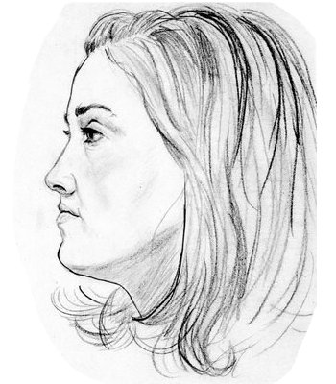
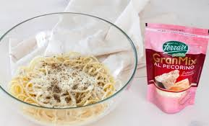
Emozioni e sentimenti
EMOTION VS FEELING
EMOZIONI VS SENTIMENTI
EMOZIONI SECONDARIE
Sono le 7 di base “interpretate” dalla mente
EMOZIONI PRIMARIE
Sono le 7 di base
HO IMPARATO CHE PESTO E PECORINO STANNO BENE
Emozione secondaria: PROFUMO DI PECORINO è BUONO
ODORE FORTE
Emozione primaria: sorpresa/disgusto

Slide 5
IMPORTANZA DEL CICLO DI ECKMAN E DAMASIO- il cubo di Lovheim (2011)
La neuroscienza propone teorie che prevedono la produzione di dopamina e seratonina, cercando di legare le emozioni primarie alle dopamine eccetera e reciproco, in una visione mente-corpo olistica in cui le emozioni primarie e secondarie mantengono il loro ruolo in modo più sfumato.

Slide 6
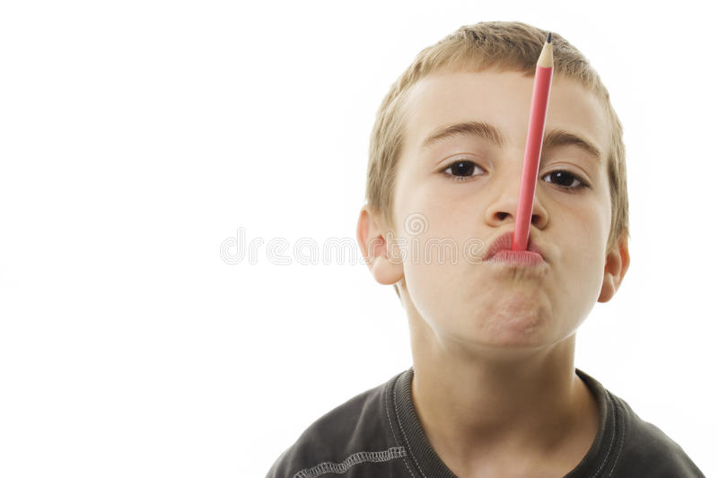
Uomo come animale sociale e sentimento contagioso
Perché Mac Donald e altri concorrenti producono cose del genere e li distribuiscono a tutti gli impiegati in tutto il mondo?

Slide 7
Basi teoriche per giustificare il badge
Neuroni a specchio
Ruolo atmosfera emotiva «interna» nella riuscita di task:
Per quanto riguarda i clienti del fastfood il loro task è avere un’esperienza positiva
Per quanto riguarda un gruppo di lavoro è raggiungere l’obiettivo comune: nel caso del fast food far avere un’esperienza positiva ai loro clienti.
Quanto conta atmosfera per riuscire in tutto questo? Com’è nel vostro ambito di lavoro?

Slide 8
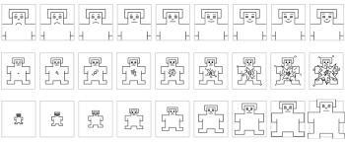
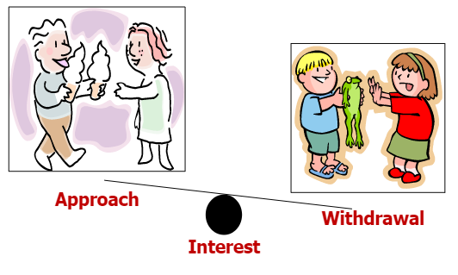
L’emozione si può misurare? Come capire se Emozioni positive o negative
Misurazione esplicite: il questionario o il SAM per arousal, valence, dimension
Misurazione implicite con valori fisiologici basati su idea Fight or Flight o Approach/Withdrawl , per es.:
principio dell’Interest legato all’emisfero destro vs sinistro
Principio A/W legato a battito cardiaco e sudorazione

Slide 9
Come fare nella realtà professionale
Il modo più usato per vedere clima emotivo è:
Raggiungimento obiettivi di lavoro
Questionari da parte dell’utente
Altro
Perché importante nell’ambito:
libero professionale
Relazioni con clienti migliori
Maggiore efficacia complessiva
Del lavoro di equipe
Relazioni con clienti migliori
Maggiore efficacia complessiva
POSSIBILITA’ DI RAGGIUNGERE OBIETTIVI IMPORTANTI

Slide 10
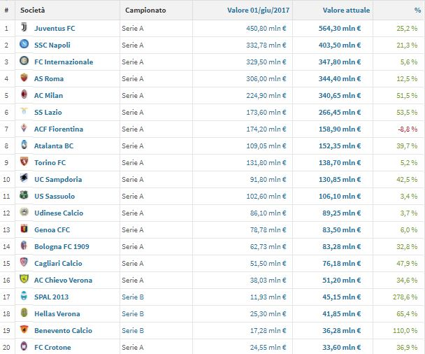
Ruolo del leader esempio calcio - 1

Slide 11
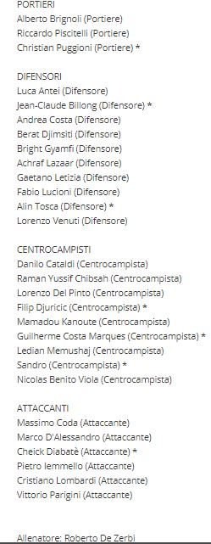
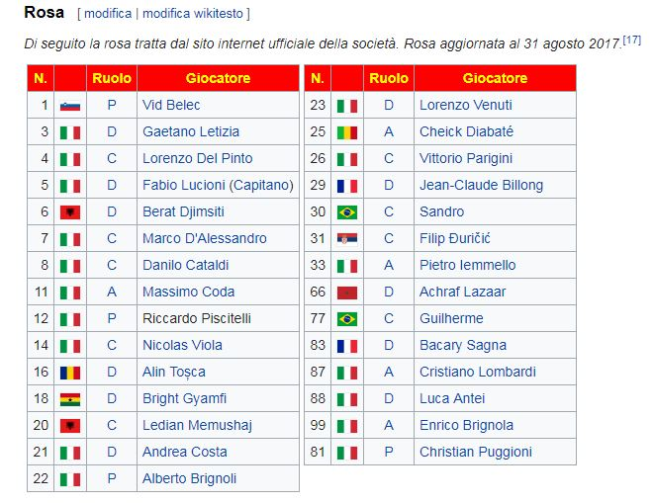
Ruolo motivazione singoli
Caso Benevento campionato 2017-2018

Slide 12
Classifica di oggi

Slide 13
Classifica dopo 15 giornate
Classifica dopo altre 14 giornate

Slide 14
La leadership emozionale può essere diversa da quella ufficiale
Ruolo leader importante ma esistono il:
Leader organizzativo
Leader emotivo
I due ruoli non sono per forza coincidenti
Se lo sono meglio, soprattutto nel caso di libera professione

Slide 15
Domande

